Slide 1
冀教版 数学 五年级 上册
7
土地面积
土地面积问题
课前导入
探究新知
课堂练习
课堂小结
课后作业
WWW.PPT818.COM

Slide 2
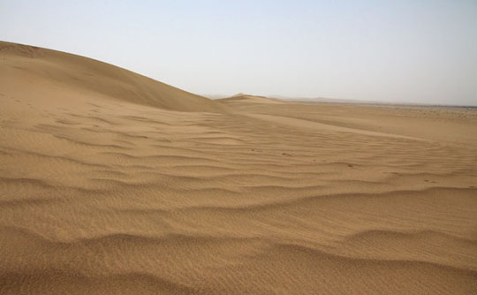
课前导入
土地荒漠化
我国土地荒漠化形势十分严峻，是世界上荒漠化严重的国家之一。荒漠化面积大、分布广、类型多，全国荒漠化土地面积超过262.2万平方公里，占国土总面积的27.3%。

Slide 3
探究新知
读统计表。
陆地面积最大的四个国家的陆地面积和人口
国 家 | 陆地面积（万平方千米） | 人口（万人） | 人均面积（平方米）
俄罗斯 | 1707. 5 | 14239
加拿大 | 997. 1 | 3413
中国 | 960. 1 | 137054
美国 | 936.4 | 30935

Slide 4
国 家 | 陆地面积（万平方千米） | 人口（万人） | 人均面积（平方米）
俄罗斯 | 1707. 5 | 14239
加拿大 | 997. 1 | 3413
中国 | 960. 1 | 137054
美国 | 936.4 | 30935
从上面的统计表中，你了解到哪些信息？
我国陆地面积排第三位，人口是最多的。
我国陆地面积和加拿大、美国相比差不多，人口可差太多了。

Slide 5
国 家 | 陆地面积（万平方千米） | 人口（万人） | 人均面积（平方米）
俄罗斯 | 1707. 5 | 14239
加拿大 | 997. 1 | 3413
中国 | 960. 1 | 137054
美国 | 936.4 | 30935
0.12
0.29
0.007
0.03
用计算器算一算各国人均面积大约有多少平方米，填在表中。
我国的人均面积太少啦！
比较我国和其他国家的人均面积，你有何感想？

Slide 6
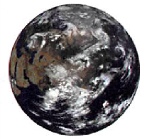
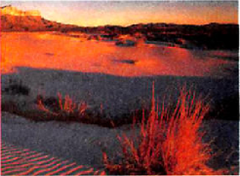
读下面的数据。
●地球上陆地面积约为 14900万平方千米。
●全球荒漠化面积达3600万平方千米。

Slide 7
国 家 | 陆地面积（万平方千米） | 人口（万人） | 人均面积（平方米）
俄罗斯 | 1707. 5 | 14239
加拿大 | 997. 1 | 3413
中国 | 960. 1 | 137054
美国 | 936.4 | 30935
0.12
0.29
0.007
0.03
（1）把全球荒漠化面积与俄罗斯、加拿大、中国、美国四个国家的陆地面积比较，你发现了什么？
俄罗斯、中国、美国三国陆地面积之和是1707.5+960.1+936.4=3604（万平方千米），可见全球荒漠化面积相当于这三国陆地面积的总和。

Slide 8
国 家 | 陆地面积（万平方千米） | 人口（万人） | 人均面积（平方米）
俄罗斯 | 1707. 5 | 14239
加拿大 | 997. 1 | 3413
中国 | 960. 1 | 137054
美国 | 936.4 | 30935
0.12
0.29
0.007
0.03
（2）算一算：全球荒漠化面积大约占地球陆地面积的几分之几？
3600÷14900≈0.25 = $\frac{1}{4}$，可见全球荒漠化面积相当于地球陆地面积的四分之一。

Slide 9
说说你对土地荒漠化现象的感受。
通过以上的计算和比较足以说明全球荒漠化的严重性，大家要充分认识到土地荒漠化的危害，积极行动起来，重视对土地荒漠化的治理。

Slide 10
课堂练习
1.填一填。
（1）3.6公顷＝( )平方米
36000
（2）2.05平方千米＝( )平方米
2050000
（3）光明村共有土地160公顷，全村共有400人，平均每人拥有土地( )平方米。
4000

Slide 11
课堂练习
1.填一填。
（4）学校操场的面积是1公顷，全校1000名学生到操场上做广播体操，平均每名学生的占地面积是( )平方米。
10
（5）我国的陆地面积是960.1万平方千米，人口约137054万人，人均陆地面积约是( )平方米。(保留一位小数)
7005.3

Slide 12
2.全球荒漠化日益危害人类的生存环境，全球陆地面积中可耕地面积只有约0.15亿平方千米，而荒漠化面积约有3600万平方千米。全球荒漠化面积约合( )亿平方千米，全球荒漠化面积约是可耕地面积的( )倍。
0.36
2.4

Slide 13
3.下面是我国人口最多的六个省份的人口（2010年全国第六次人口普查结果）和土地面积，请你算出每个省的人均土地面积。

Slide 14
省份 | 人口(万人） | 土地面积 (万平方千米） | 人均土地面积 (平方米）
广东 | 10430 | 18
山东 | 9579 | 16
河南 | 9402 | 17
四川 | 8042 | 49
江苏 | 7866 | 10
河北 | 7185 | 19
1726
1670
1808
6093
1271
2644

Slide 15
4.计划在甲、乙两城之间修筑一条40千米长的公路。设计路面宽为25米，公路两边共留15米作为绿化带。修路共要征用土地多少公顷？
40千米＝40000米
25＋15＝40(米)
40000×40＝1600000(平方米)＝160公顷

Slide 16
课堂小结
这节课你们都学会了哪些知识？
1．人均占地面积＝总面积÷总人数。
2．求国家(或省)人均占地面积时需先换算单位，再计算。

Slide 17
课后作业
1.从教材课后习题中选取；
2.从课时练中选取。

